Slide 1
影院管理系统
团队成员：赵桐锋 李晗浩

Slide 2
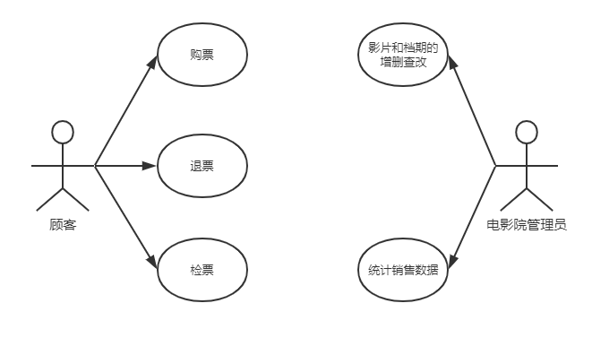
用例

Slide 3
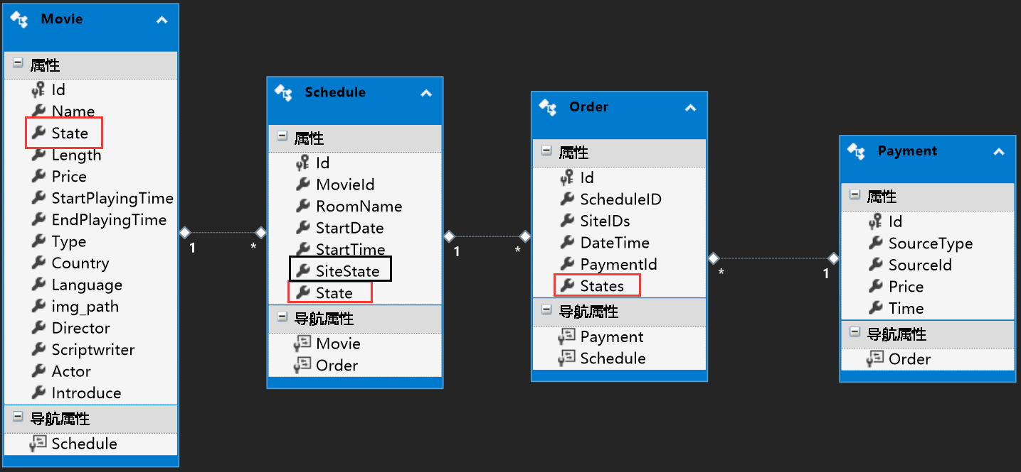
数据库
Int State//实体状态
String SiteState//座位状态
Notes:
关系
类型

Slide 4
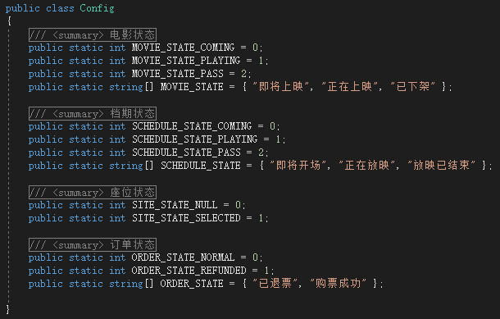
State

Slide 5
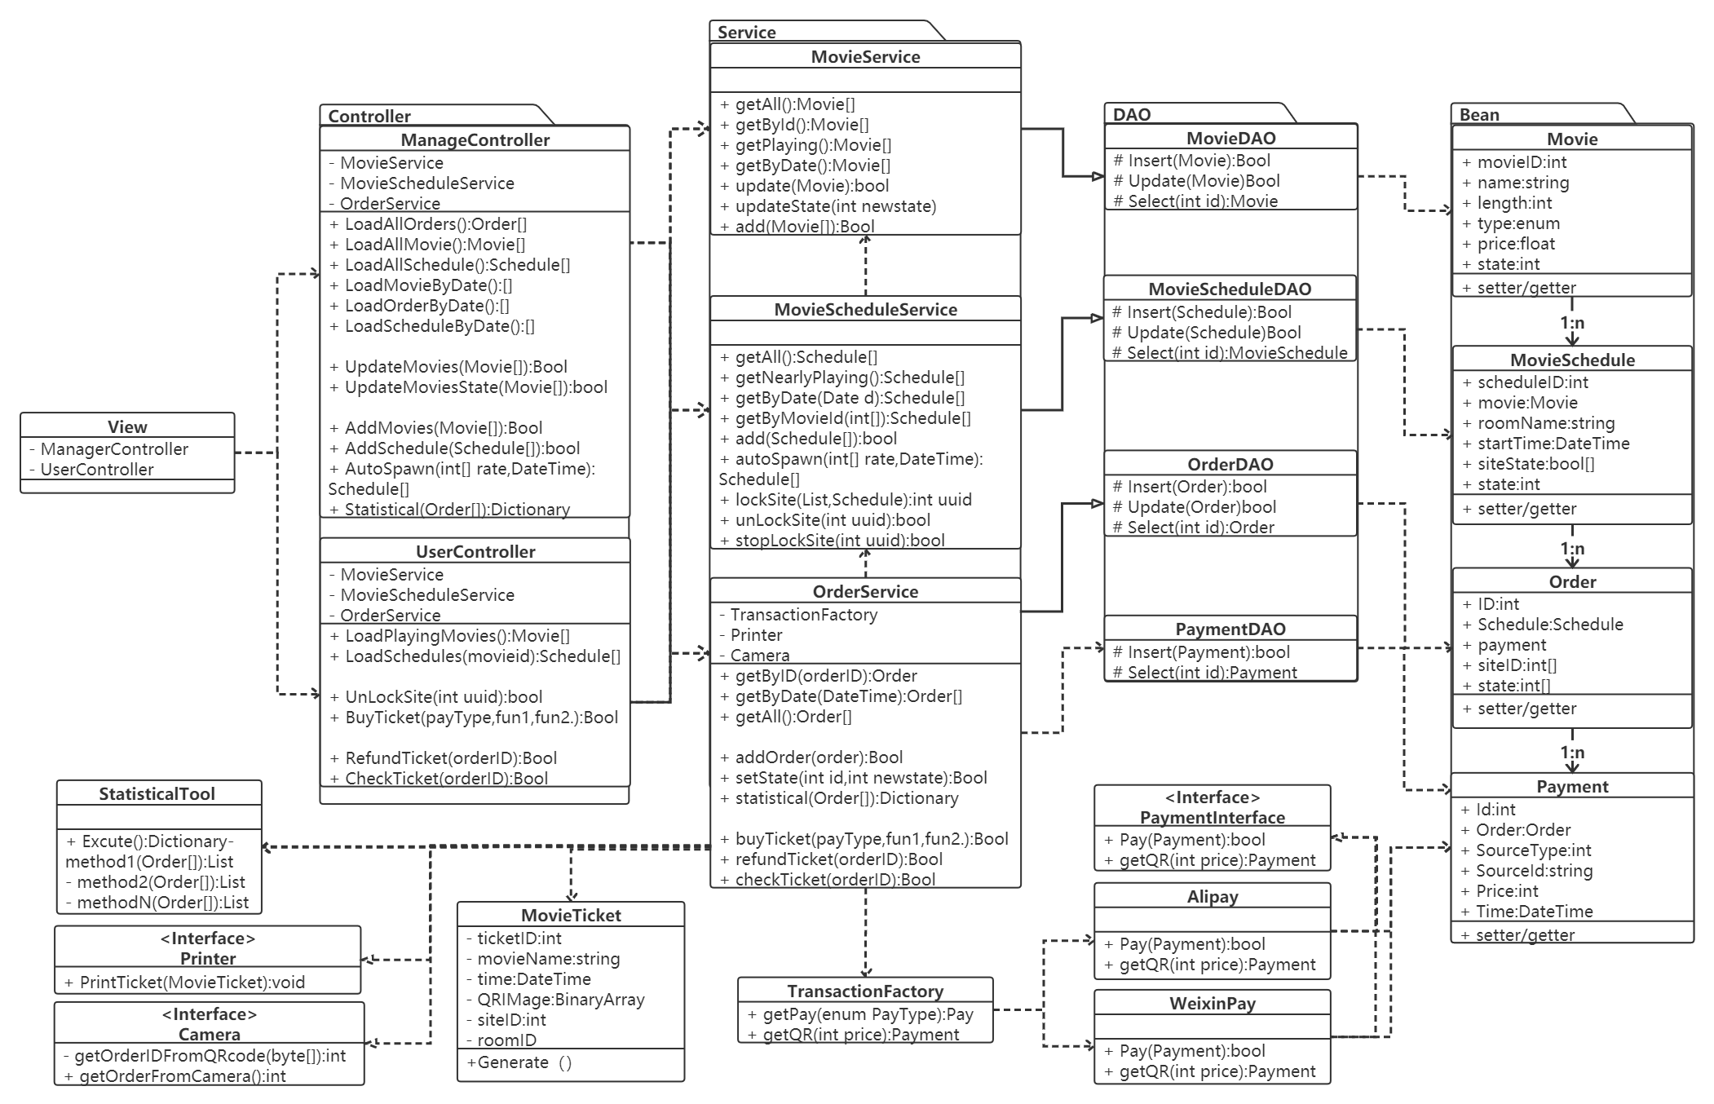
总体类图

Slide 6
员工端

Slide 7
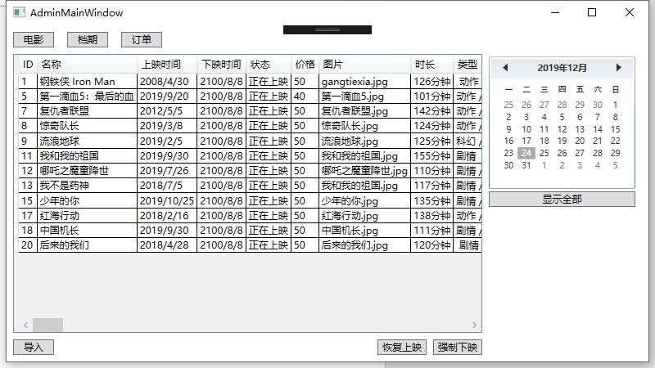
管理电影-查看

Slide 8
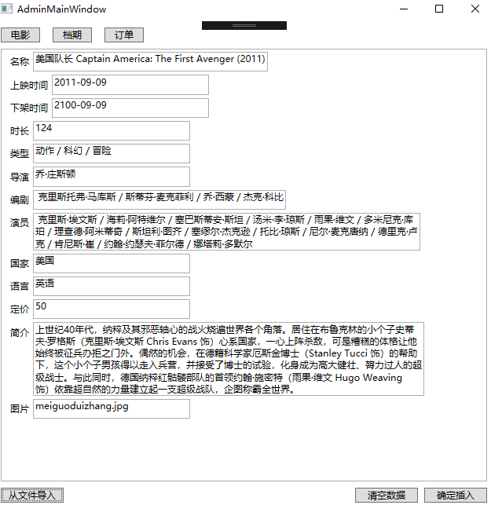
管理电影-导入、修改

Slide 9
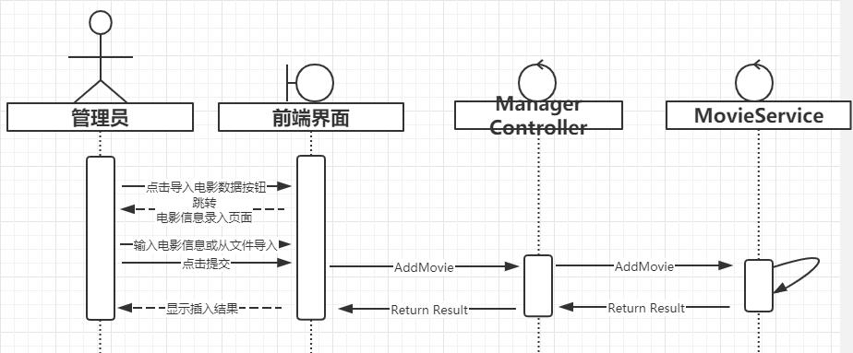
管理电影

Slide 10
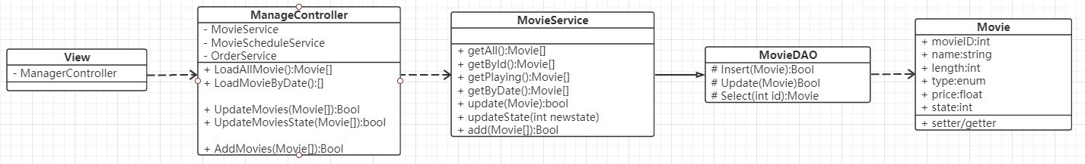
管理电影

Slide 11
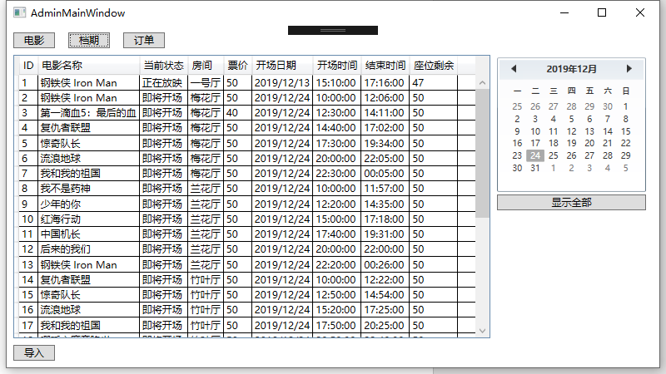
管理档期-查看

Slide 12
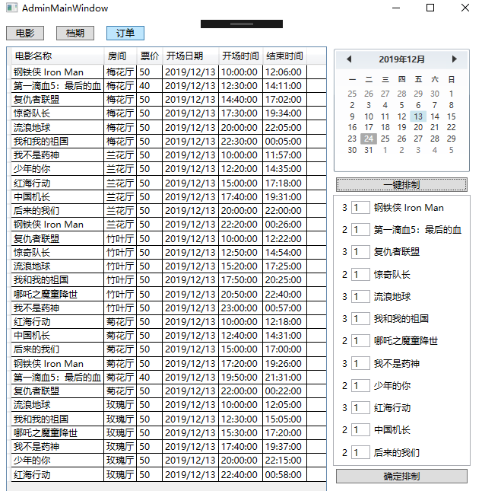
管理档期-排制档期、修改

Slide 13
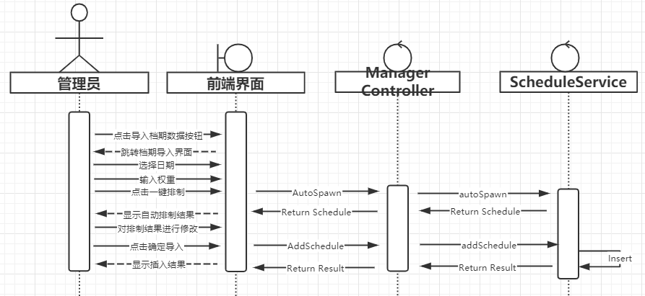
管理档期

Slide 14
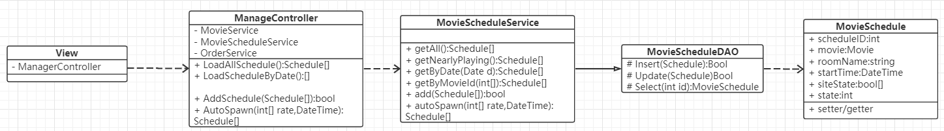
管理档期

Slide 15
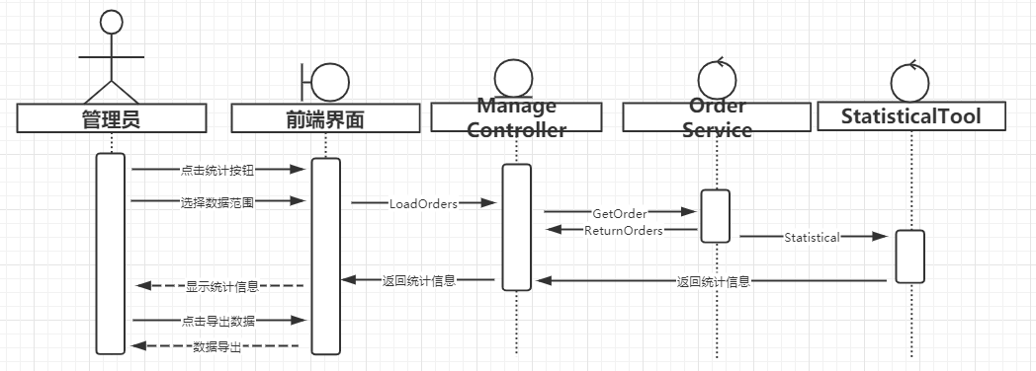
销售统计

Slide 16
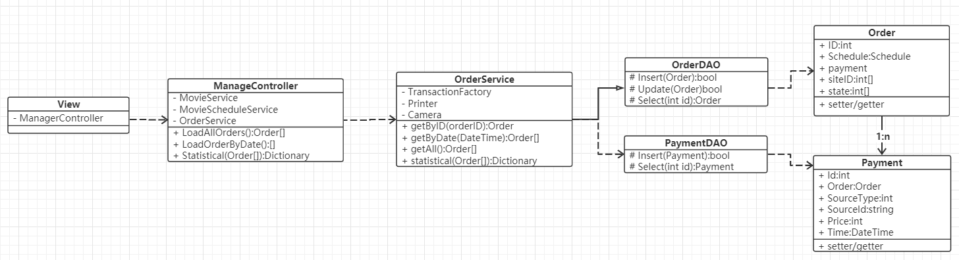
销售统计

Slide 17
顾客端

Slide 18
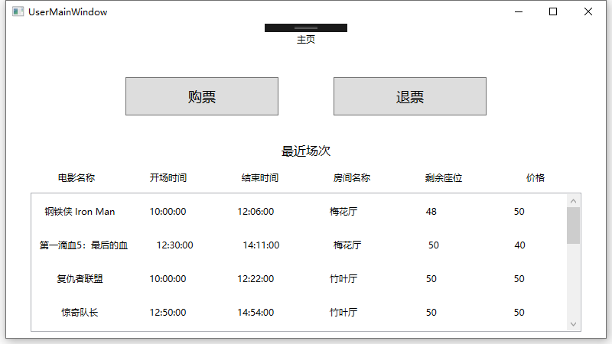
客户端首页

Slide 19

购票界面-电影列表

Slide 20
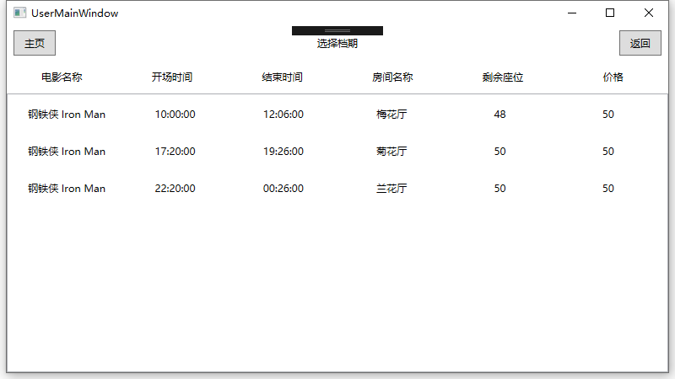
购票-档期页面

Slide 21
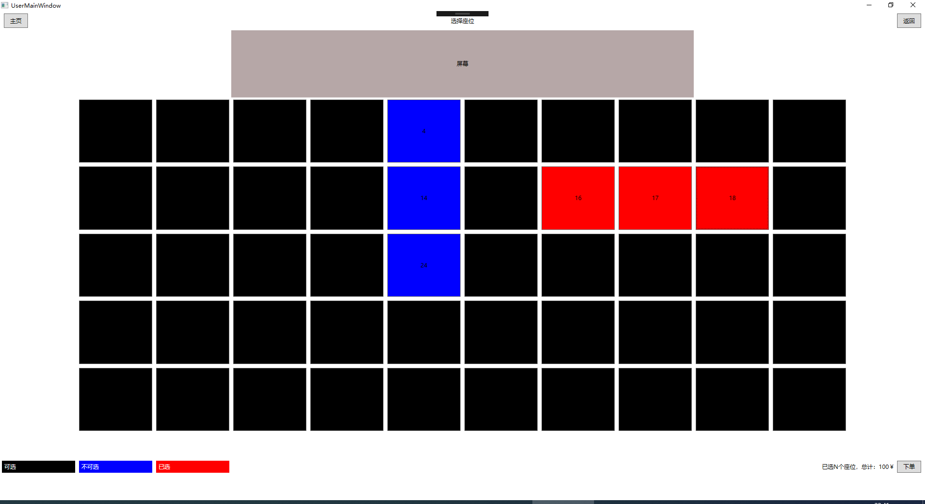
购票-选座页面

Slide 22
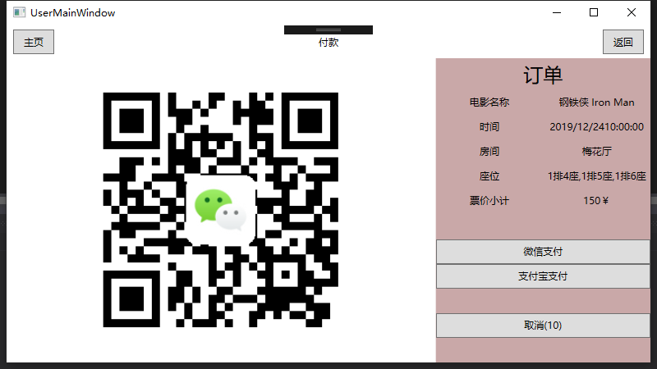
购票-付款页面

Slide 23
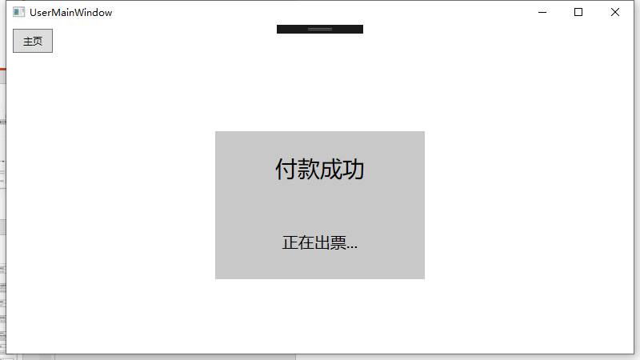
购票-结束页面

Slide 24

购票-锁定订单

Slide 25
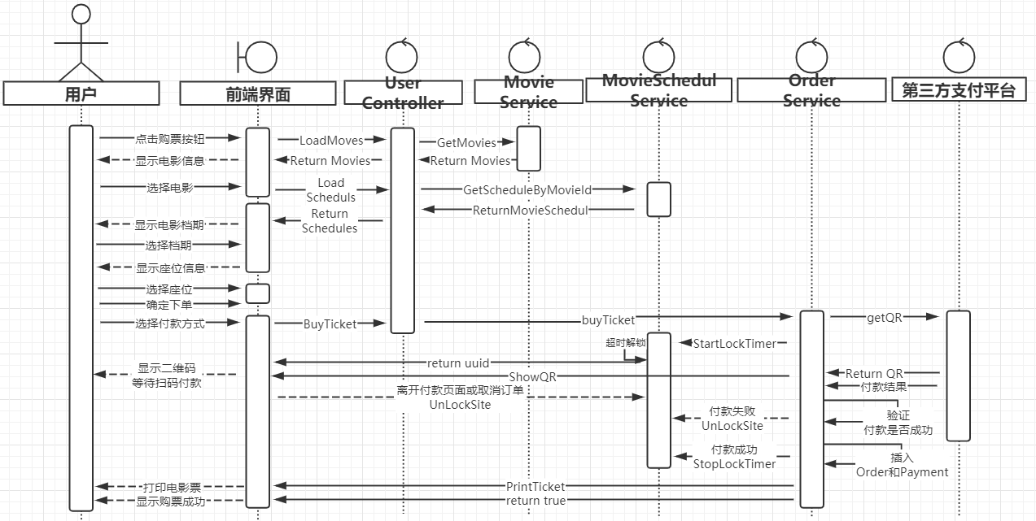
购票

Slide 26
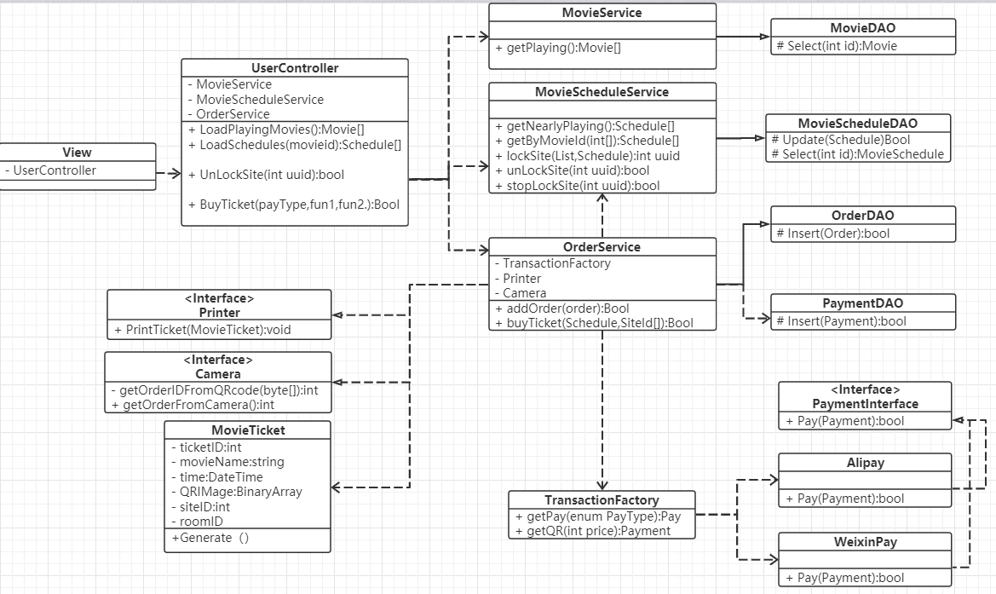
购票

Slide 27
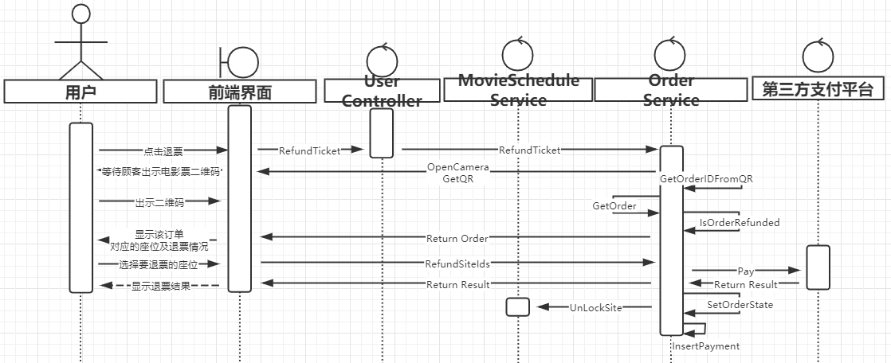
退票

Slide 28
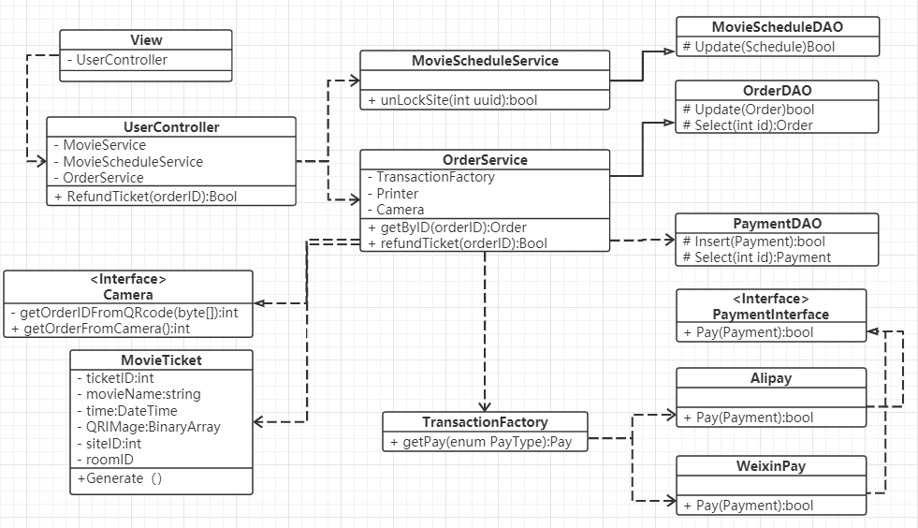
退票

Slide 29
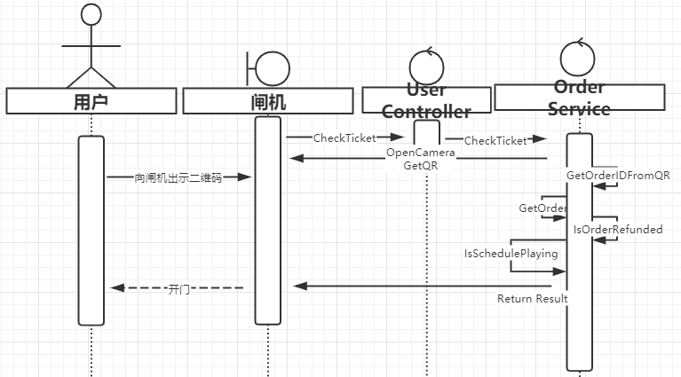
检票

Slide 30
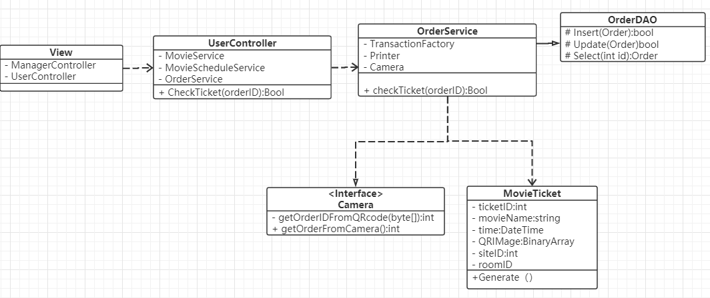
检票

Slide 31
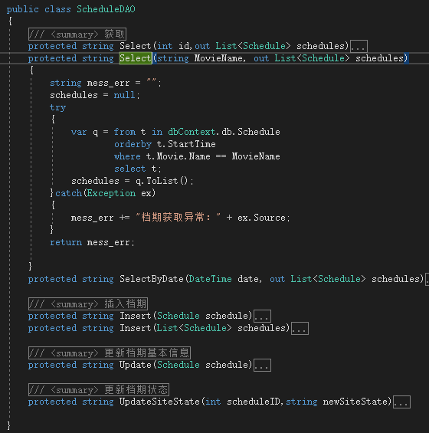
Data Access Object
数据访问对象：
封装所有数据库操作

Slide 32
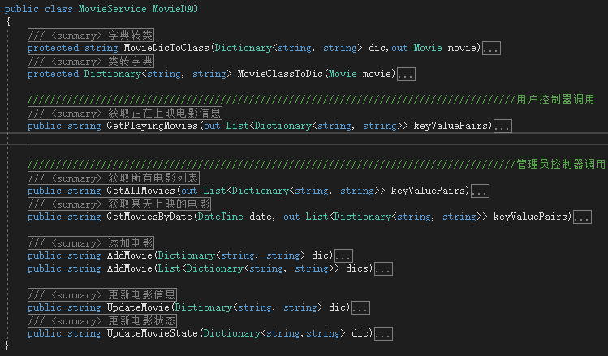
Service
封装业务核心逻辑

Slide 33
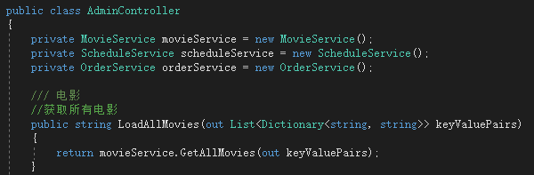
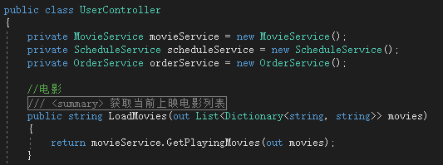
Controller
不做任何处理，仅作为对外接口

Slide 34
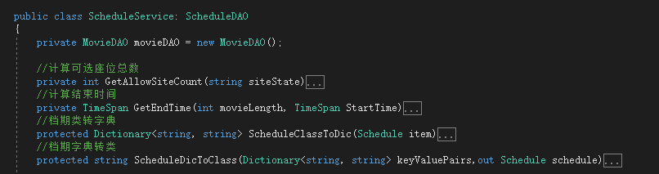
序列化和反序列化

Slide 35
档期-自动排制算法
需求：
输入：电影热度（权重）
输出：一天中整个影院若干个放映室的档期
要求：
档期数量最小为2
档期越少间隔越长，
档期越多越均匀
档期整时开场

Slide 36
档期-自动排制算法
已知：
电影播放权重
各个电影时长
放映室数量5个
打扫卫生20分钟
开始时间段10点到24点
计算：
一天中整个电影院能播放的总(平均)场次
每部电影分配到的电影场次列表（从大到小，记录Id，时长，场数）

Slide 37
档期-自动排制算法
New 档期列表 //保存最终排制的档期
Int ptr //循环链表指针
Foreach room
开场时间= 10:00
While(开场时间 < 24:00 && 总(平均)场次！= 0)
电影Id = 电影场次列表[ptr%电影数量].Id（剩余场次>0）
电影场次列表[ptr%电影数量].场数-1
总(平均)场次--
New 档期(电影，房间名称，开场时间，座位状态)
添加档期到档期列表
开场时间 =开场时间+电影时长+打扫卫生时间+顺延整时
ptr++
ptr++ //确保同一电影不在同一时间开场
一次性将档期列表插入数据库

Slide 38
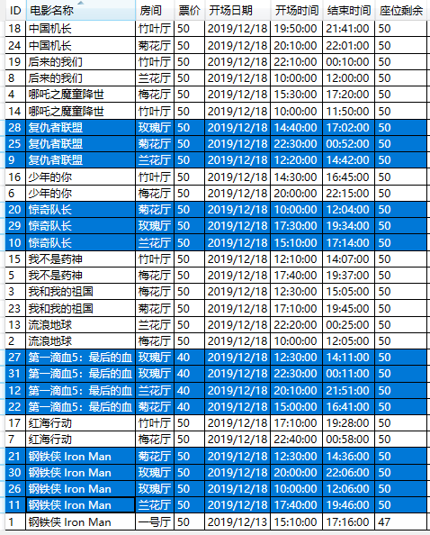
档期-自动排制算法
输入权重：5:5:2:2:1:1…
实际场数：4:4:3:3:2:2…

Slide 39
结束

